Slide 1
Кандидаты на премию Ученого Совета КрасГМУ им. проф. В. Ф. Войно - Ясенецкого
Малаший Екатерина Александровна
Ординатор кафедры дерматовенерологии с курсом косметологии и ПО им. проф. В. И. Прохоренкова, председатель Совета Обучающихся КрасГМУ им. проф. В.Ф. Войно-Ясенецкого

Slide 2
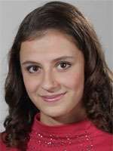
Москалева Полина Викторовна 502 группа Лечебное дело
Балл зачетной книжки за последние две сессии – 5,0
Место в рейтинге - 2

Slide 3
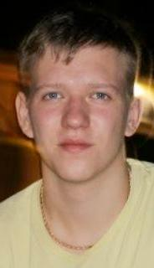
Ермилов Евгений Александрович 509 группа Лечебное дело
Балл зачетной книжки за последние две сессии – 5,0
Место в рейтинге - 58

Slide 4
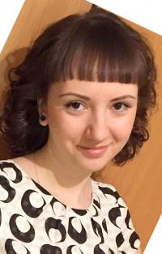
Тютрина Екатерина Сергеевна 501 группа Фармация
Балл зачетной книжки за последние две сессии – 5,0
Место в рейтинге - 38

Slide 5
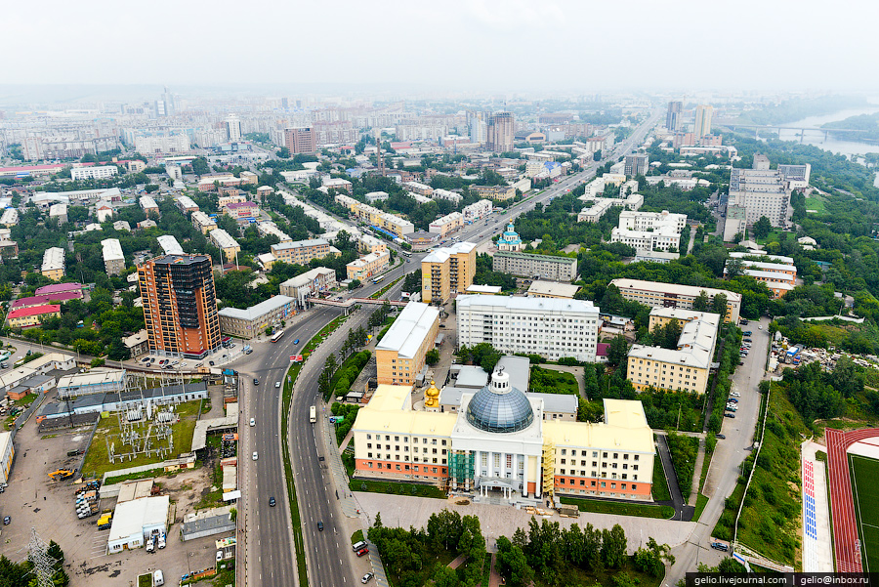
Благодарим за внимание!

